Slide 1
חישוביות תרגול 3

Slide 2
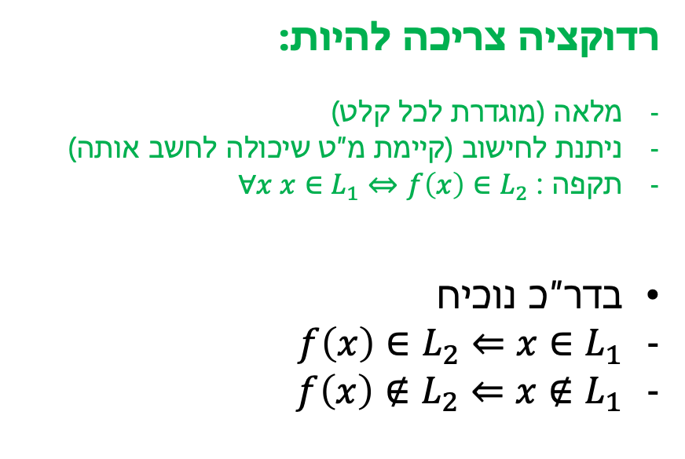
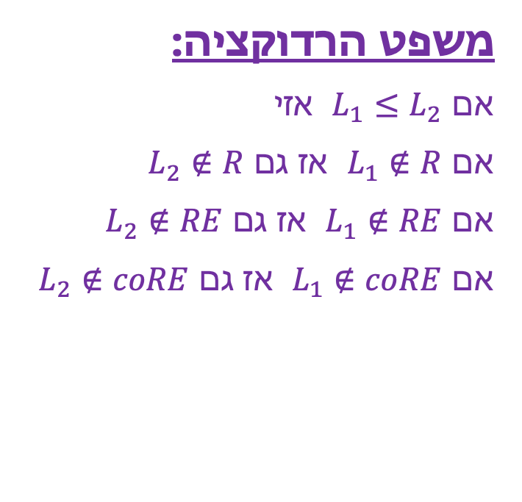
תזכורת
משפט הרדוקציה:
אם $L_{1}≤L_{2}$ אזי
אם $L_{1}∉R$ אז גם $L_{2}∉R$
אם $L_{1}∉RE$ אז גם $L_{2}∉RE$
אם $L_{1}∉coRE$ אז גם $L_{2}∉coRE$
רדוקציה צריכה להיות:
מלאה (מוגדרת לכל קלט)
ניתנת לחישוב (קיימת מ״ט שיכולה לחשב אותה)
תקפה : $∀x x∈L_{1}⇔f\left(x\right)∈L_{2}$
בדר״כ נוכיח
$f\left(x\right)∈L_{2}⇐x∈L_{1}$
$f\left(x\right)∉L_{2}⇐x∉L_{1}$

Slide 3

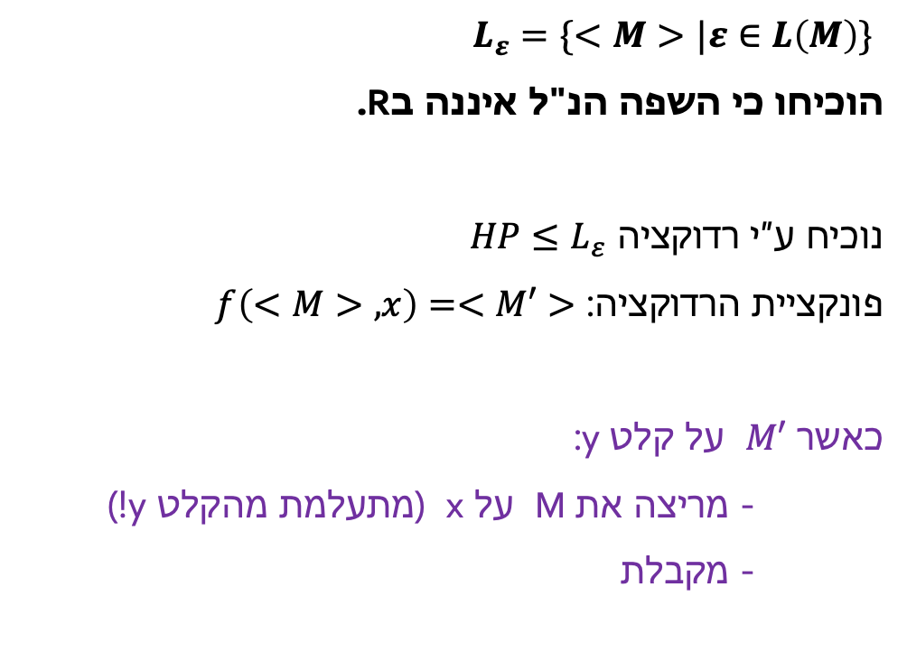

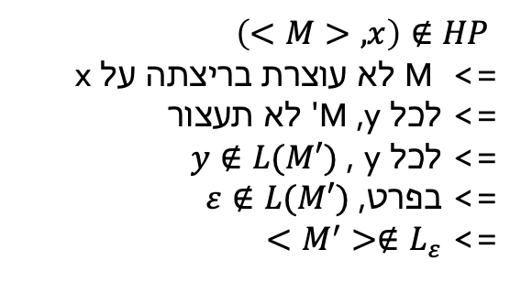
תרגיל
הוכחת נכונות:
הפונקציה מלאה וניתנת לחישוב כי M' מוגדרת לכל M ו x וכי למדנו שניתן לקודד כל מכונה
תקפות:
$\left(<M>,x\right)∈HP$
=> M עוצרת בריצתה על x
=> לכל y, M' תעצור ותקבל
=> לכל y , $y∈L(M′)$
=> בפרט, $ε∈L(M′)$
=> $<M^{′}>∈L_{ε}$
$L_{ε}=\{<M>|ε∈L\left(M\right)\}$
הוכיחו כי השפה הנ"ל איננה בR.
נוכיח ע״י רדוקציה $HP≤L_{ε}$
פונקציית הרדוקציה: $f\left(<M>,x\right)=<M′>$
כאשר $M′$ על קלט y:
- מריצה את M על x (מתעלמת מהקלט y!)
- מקבלת
$\left(<M>,x\right)∉HP$
=> M לא עוצרת בריצתה על x
=> לכל y, M' לא תעצור
=> לכל y , $y∉L(M′)$
=> בפרט, $ε∉L(M′)$
=> $<M^{′}>∉L_{ε}$
=> לפי משפט הרדוקציה, $L_{ε}∉R$

Slide 4
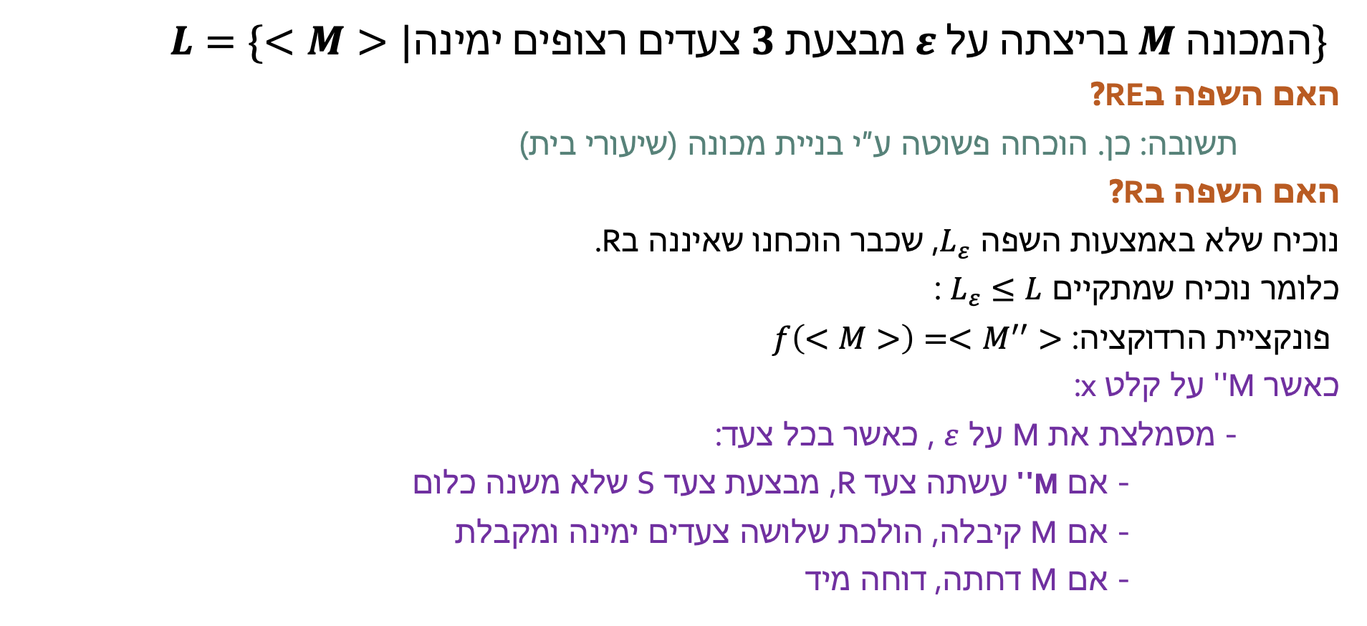
תרגיל
$L=\{<M>|ימינה רצופים צעדים 3 מבצעת ε על בריצתה M המכונה\}$
האם השפה בRE?
תשובה: כן. הוכחה פשוטה ע״י בניית מכונה (שיעורי בית)
האם השפה בR?
נוכיח שלא באמצעות השפה $L_{ε}$, שכבר הוכחנו שאיננה בR.
כלומר נוכיח שמתקיים $L_{ε}≤L$ :
פונקציית הרדוקציה: $f\left(<M>\right)=<M^{′′}>$
כאשר M'' על קלט x:
- מסמלצת את M על $ε$ , כאשר בכל צעד:
- אם M'' עשתה צעד R, מבצעת צעד S שלא משנה כלום
- אם M קיבלה, הולכת שלושה צעדים ימינה ומקבלת
- אם M דחתה, דוחה מיד

Slide 5


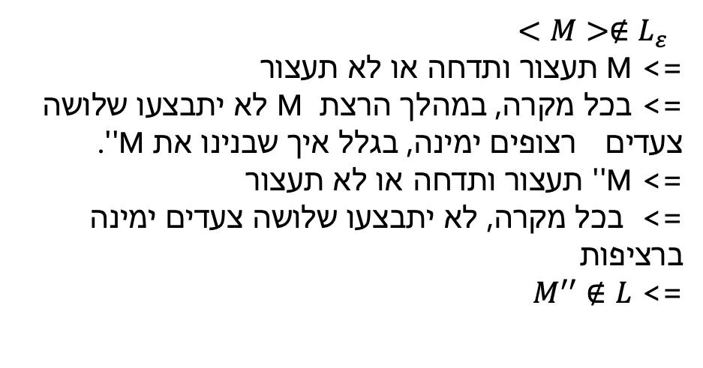

הוכחת נכונות:
הפונקציה מלאה וניתנת לחישוב כי M'' מוגדרת
לכל M וכי למדנו שניתן לקודד כל מכונה
תקפות:
$<M>∈L_{ε}$
=> M תעצור ותקבל את $ε$
=> M'' תלך שלושה צעדים רצופים ימינה
=> $M^{′′}∈L$
$<M>∉L_{ε}$
=> M תעצור ותדחה או לא תעצור
=> בכל מקרה, במהלך הרצת M לא יתבצעו שלושה צעדים רצופים ימינה, בגלל איך שבנינו את M''.
=> M'' תעצור ותדחה או לא תעצור
=> בכל מקרה, לא יתבצעו שלושה צעדים ימינה ברציפות
=> $M^{′′}∉L$

Slide 6

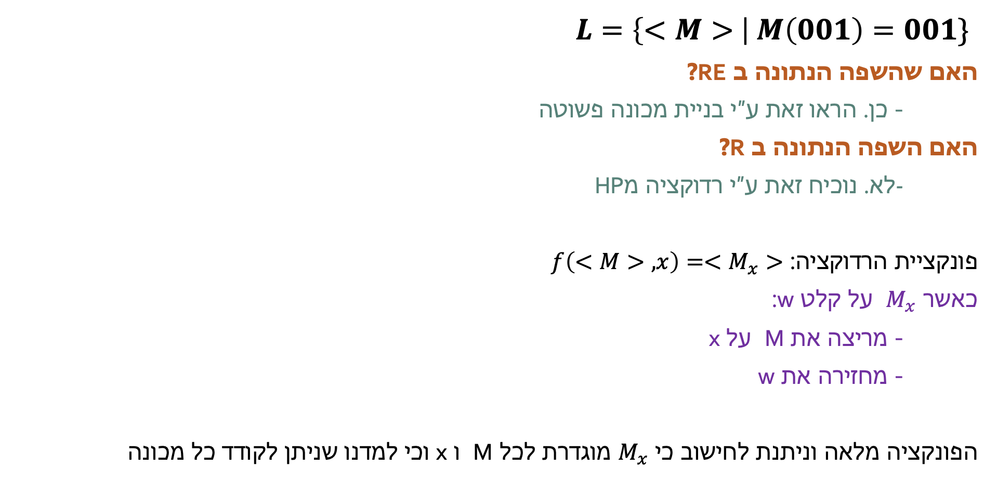
תרגיל
תקפות:
$\left(<M>,x\right)∈HP$
=> <M> עוצרת על x
=> $M_{x}$ עוצרת ומחזירה את w לכל w
=> בפרט, $M_{x}\left(001\right)=001$
=> $<M_{x}>∈L$
$\left(<M>,x\right)∉HP$
=> <M> לא עוצרת על x
=> $M_{x}$ לא עוצרת לכל w
=> בפרט, $M_{x}\left(001\right)=⊥$
=> $<M_{x}>∉L$
$L=\left\{<M> \right| M\left(001\right)=001\}$
האם שהשפה הנתונה ב RE?
- כן. הראו זאת ע״י בניית מכונה פשוטה
האם השפה הנתונה ב R?
-לא. נוכיח זאת ע״י רדוקציה מHP
פונקציית הרדוקציה: $f\left(<M>,x\right)=<M_{x}>$
כאשר $M_{x}$ על קלט w:
- מריצה את M על x
- מחזירה את w
הפונקציה מלאה וניתנת לחישוב כי $M_{x}$ מוגדרת לכל M ו x וכי למדנו שניתן לקודד כל מכונה

Slide 7


תרגיל
תקפות:
$\left(<M>,x\right)∈\overline{HP}$
=> M לא עוצרת על x
=> לכל $y∉\{ε, 0, 1\}$ , $M_{3}$ לא תעצור
=> $L\left(M_{3}\right)=\{ε, 0, 1\}$ כי המילים האלו מתקבלות מיד
=> $\left|L\left(M_{3}\right)\right|=3$
=> $M_{3}∈L_{=3}$
$\left(<M>,x\right)∉\overline{HP}$
=> M עוצרת על x
=> לכל y , $M_{3}$ עוצרת ומקבלת בשלב הראשון או השלישי
=> $L\left(M_{3}\right)=Σ^{∗}$
=> $\left|L\left(M_{3}\right)\right|=∞>3$
=> $M_{3}∉L_{=3}$
$L_{=3}=\left\{<M> \right| \left|L\left(M\right)\right|=3\}$
האם השפה הנתונה ב R?
- לא. היא אפילו לא ב RE
הוכחה: ע״י רדוקציה $\overline{HP}≤L_{=3}$
פונקציית הרדוקציה: $f\left(<M>,x\right)=<M_{3}>$
כאשר $M_{3}$ על קלט y:
- אם $y∈\{ε, 0, 1\}$ , קבלי
- הריצי את M על x
- קבלי
הפונקציה מלאה וניתנת לחישוב כי $M_{3}$ מוגדרת לכל M ו x וכי למדנו שניתן לקודד כל מכונה

Slide 8
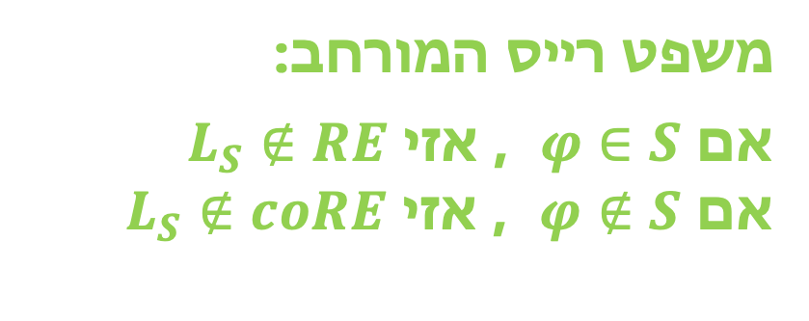


תזכורת – משפט רייס
משפט רייס המורחב:
אם $φ∈S$ , אזי $L_{S}∉RE$
אם $φ∉S$ , אזי $L_{S}∉coRE$
תהי S תכונה לא טריוויאלית של שפות ב RE.
אזי $L_{S}=\left\{<M> \right| L\left(M\right)∈S\}∉R$
תרגיל:
נתונה השפה הבאה: $L=\left\{<M> \right| L\left(M\right)∈RE\}$
האם L בR? האם היא בRE? coRE?
תשובה: כן, אבל לא בגלל משפט רייס! למעשה, $L=Σ^{∗}$ מההגדרה של RE

Slide 9
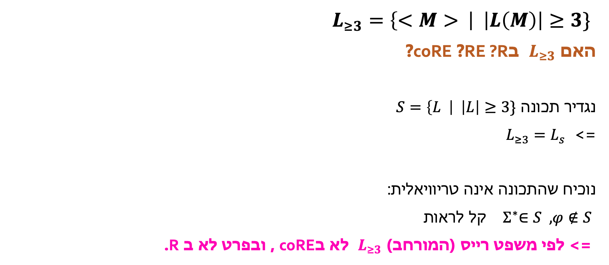
תרגיל
מה בנוגע ל RE?
- השפה כן ב RE, ניתן להראות זאת ע״י בניית מכונה פשוטה (שיעורי בית)
$L_{≥3}=\left\{<M> \right| \left|L\left(M\right)\right|≥3\}$
האם $L_{≥3}$ בR? RE? coRE?
נגדיר תכונה $S=\left\{L \right| \left|L\right|≥3\}$
=> $L_{≥3}=L_{s}$
נוכיח שהתכונה אינה טריוויאלית:
${ Σ}^{∗}∈S , φ∉S$ קל לראות
=> לפי משפט רייס (המורחב) $L_{≥3}$ לא בcoRE , ובפרט לא ב R.

Slide 10
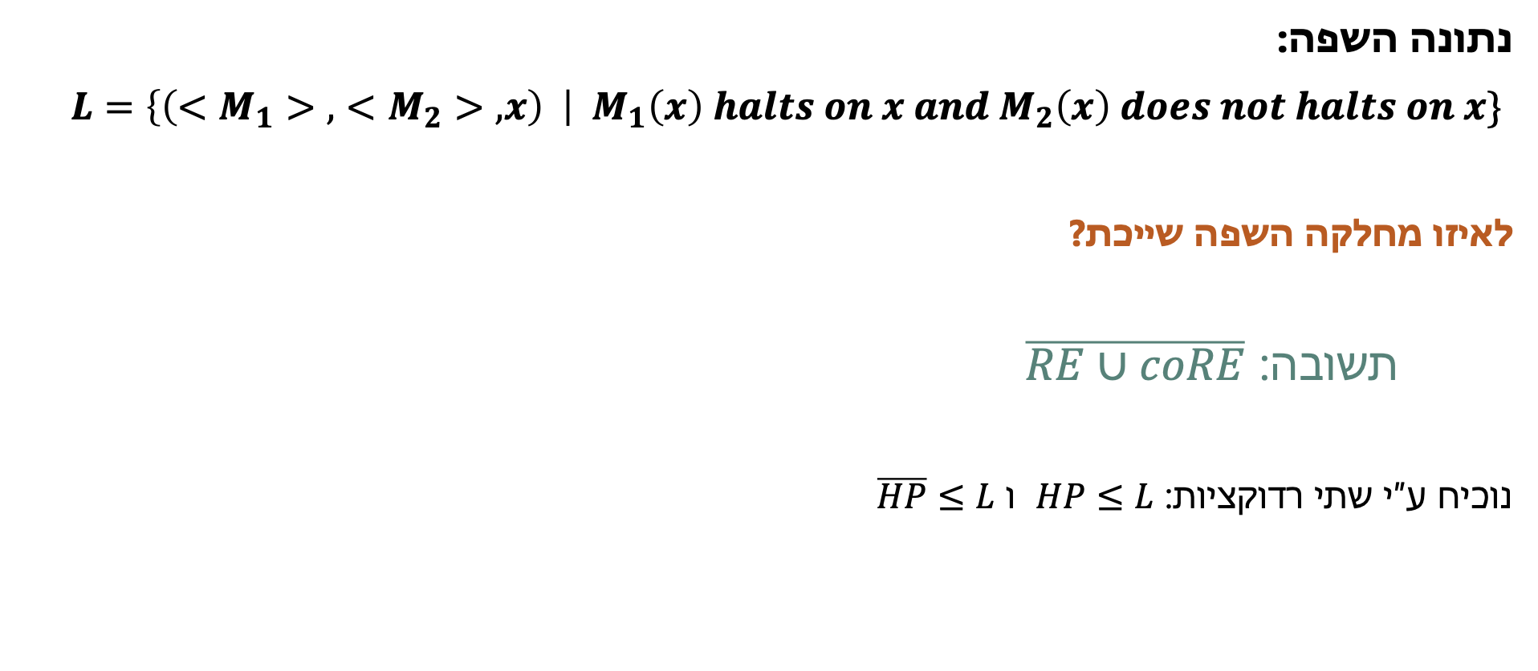
תרגיל
נתונה השפה:
$L=\left\{\left(<M_{1}>, <M_{2}>, x\right) \right| M_{1}\left(x\right) halts on x and M_{2}\left(x\right) does not halts on x\}$
לאיזו מחלקה השפה שייכת?
תשובה: $\overline{RE∪coRE}$
נוכיח ע״י שתי רדוקציות: $HP≤L$ ו $\overline{HP}≤L$

Slide 11
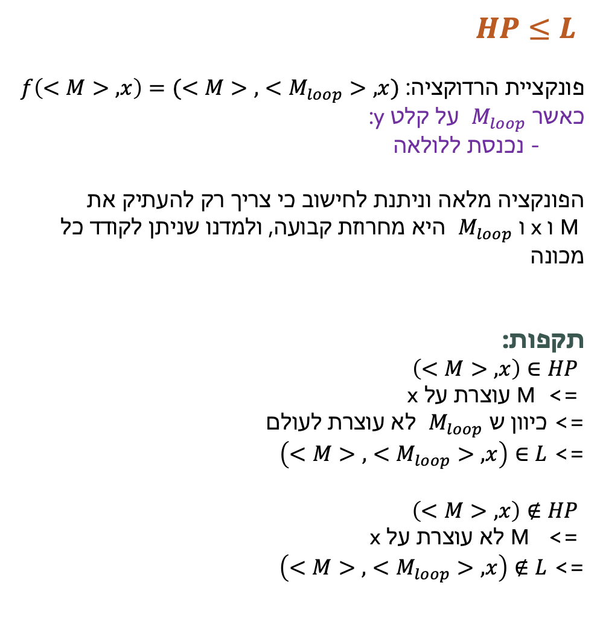

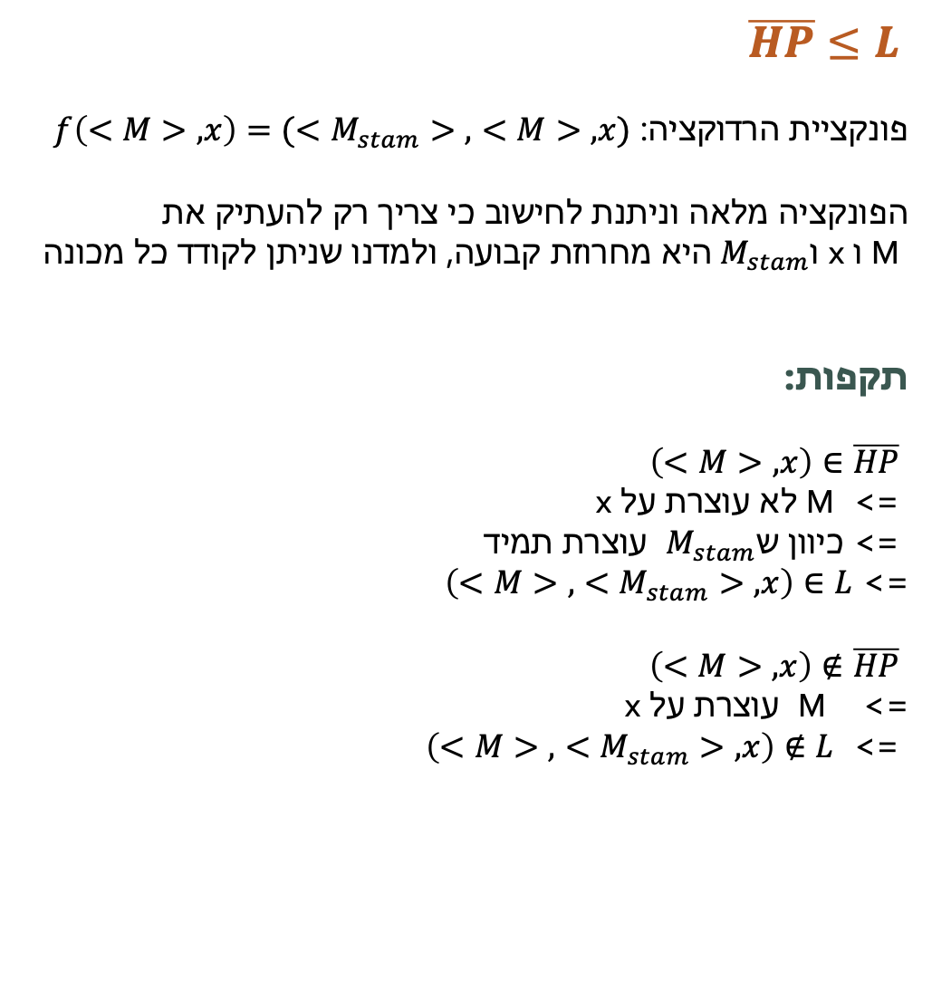
$\overline{HP}≤L$
פונקציית הרדוקציה: $f\left(<M>,x\right)=(<M_{stam}>,<M>,x)$
הפונקציה מלאה וניתנת לחישוב כי צריך רק להעתיק את
M ו x ו${ M}_{stam}$היא מחרוזת קבועה, ולמדנו שניתן לקודד כל מכונה
תקפות:
$\left(<M>,x\right)∈\overline{HP}$
=> M לא עוצרת על x
=> כיוון ש$M_{stam}$ עוצרת תמיד
=> $\left(<M>,<M_{stam}>, x\right)∈L$
$\left(<M>,x\right)∉\overline{HP}$
=> M עוצרת על x
=> $\left(<M>,<M_{stam}>, x\right)∉L$
$HP≤L$
פונקציית הרדוקציה: $f\left(<M>,x\right)=(<M>,<M_{loop}>, x)$
כאשר $M_{loop}$ על קלט y:
- נכנסת ללולאה
הפונקציה מלאה וניתנת לחישוב כי צריך רק להעתיק את
M ו x ו $M_{loop}$ היא מחרוזת קבועה, ולמדנו שניתן לקודד כל מכונה
תקפות:
$\left(<M>,x\right)∈HP$
=> M עוצרת על x
=> כיוון ש $M_{loop}$ לא עוצרת לעולם
=> $\left(<M>,<M_{loop}>, x\right)∈L$
$\left(<M>,x\right)∉HP$
=> M לא עוצרת על x
=> $\left(<M>,<M_{loop}>, x\right)∉L$
=>
לפי משפט הרדוקציה נקבל ש $L∈\overline{RE∪coRE}$

